Slide 1

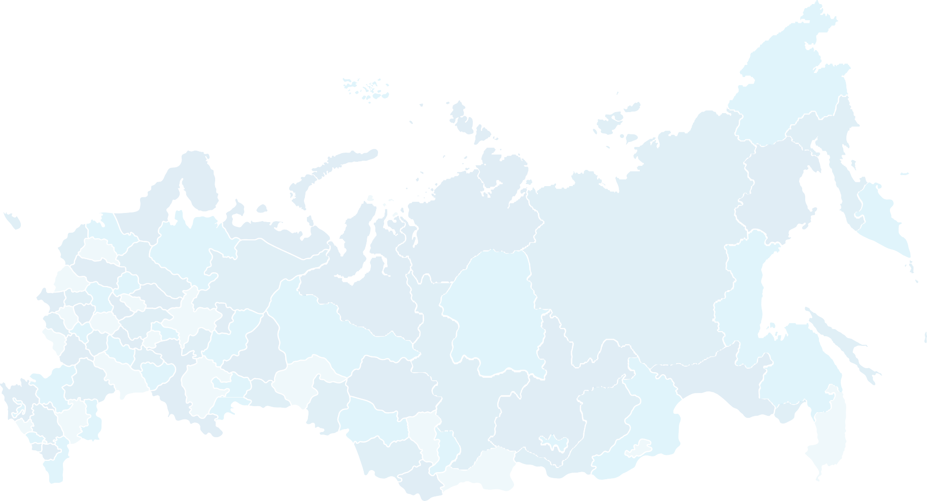
АДМИНИСТРИРОВАНИЕ ПЛАТЕЛЬЩИКОВ
НАЛОГА НА ПРОФЕССИОНАЛЬНЫЙ ДОХОД
По состоянию на 28.11.2019
> 290 тыс.
- Налогоплательщиков НПД
> 30 млн.
- Количество чеков
> 30 млрд. руб.
- Задекларированный суммарный доход
(
Нормативным документом по налогу на профессиональный доход является Федеральный закон от 27.11.2018 N 422-ФЗ

Slide 2








Кому подходит налоговый режим
Получают доход от самостоятельного ведения деятельности или использования имущества (услуги, работа, товары собственного производства).
Ведут деятельность в регионе проведения эксперимента.
Не имеют работодателя, с которым заключен трудовой договор.
Не привлекают для этой деятельности наемных работников по трудовым договорам.
Не попадают в перечень исключений ст.4 и 6 ФЗ №422-ФЗ от 27.11.2018 г.

Slide 3

Не вправе применять НПД при:
Реализации подакцизной и маркированной продукции
Применении иных спец. налоговых режимов
При превышение годового дохода 2,4 млн. руб.
Добычи и реализации полезных ископаемых
Перепродажи товаров, имущественных прав
Ведение предпринимательской деятельности в интересах другого лица

Slide 4
Преимущества применения НПД
Возможность работы без регистрации ИП
Чек формируется в приложении
Деятельность освобождена от страховых взносов
Нет отчетов и деклараций
Не нужно считать налог к уплате
Выгодные налоговые ставки
Совмещение с работой по трудовому договору
4

Slide 5
Как зарегистрироваться в качестве плательщика НПД
1
2
3
4
через мобильное приложение ФНС России «Мой налог», которое можно скачать на смартфон, планшет.
через личный кабинет налогоплательщика размещенный на сайте ФНС России.
через любую кредитную организацию или банк, осуществляющие информационное взаимодействие с ФНС России в рамках этого эксперимента.
С помощью учетной записи Единого портала государственных и муниципальных услуг

Slide 6


Slide 7

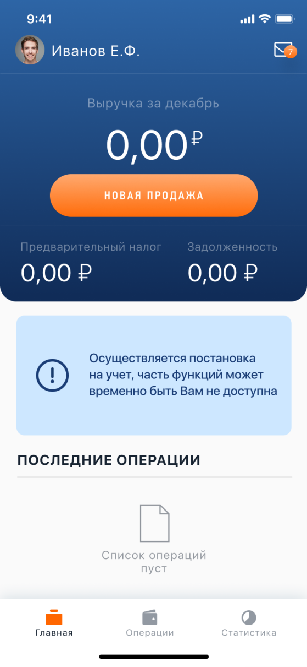
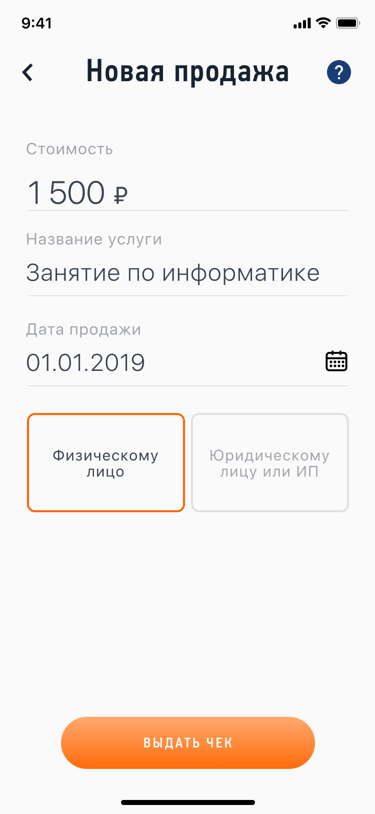
Расчеты в приложении
«Мой налог»

Slide 8

Ставки налога
Налоговый режим будет действовать в течение 10 лет
В этот период ставки налога не изменятся
4%
При расчете с физическими лицами
6%
При расчете с ИП и организациями

Slide 9
Какие платежи заменяет налог на профессиональный доход
Не уплачивают:
Физические лица
налог на доходы физических лиц с тех доходов, которые облагаются НПД
Индивидуальные предприниматели
налог на доходы физических лиц с тех доходов, которые облагаются НПД;
налог на добавленную стоимость, за исключением НДС при ввозе товаров на территорию России;
фиксированные страховые взносы.
8

Slide 10
Как рассчитать сумму налога к уплате
Ѵ Ѵ Ѵ
В течении до 12-го числа до 25-го числа
месяца следующего месяца следующего месяца
Получайте информацию Узнайте сумму налога заплатите начисленные
о начислениях налогов к уплате в приложении налоги удобным
онлайн способом
1
2
3
Сформируйте чек по каждому поступлению
Укажите плательщика и сумму дохода
Отправьте чек покупателю или распечатайте на бумаге

Slide 11
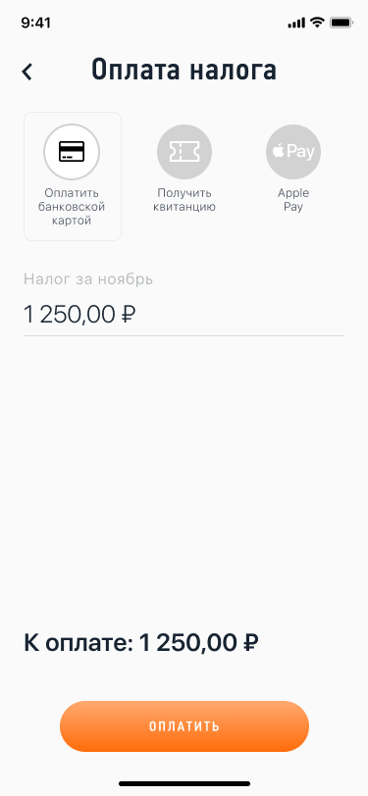
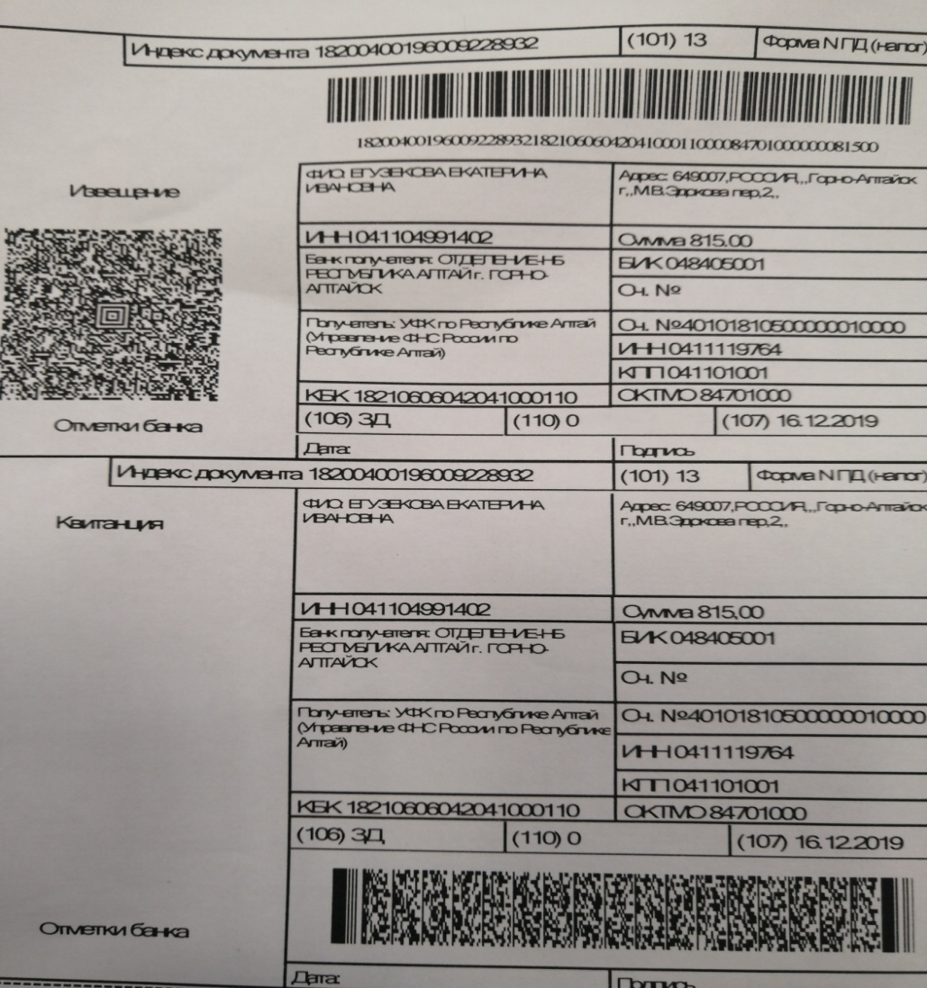
Оплата налога через приложение «Мой налог»

Slide 12
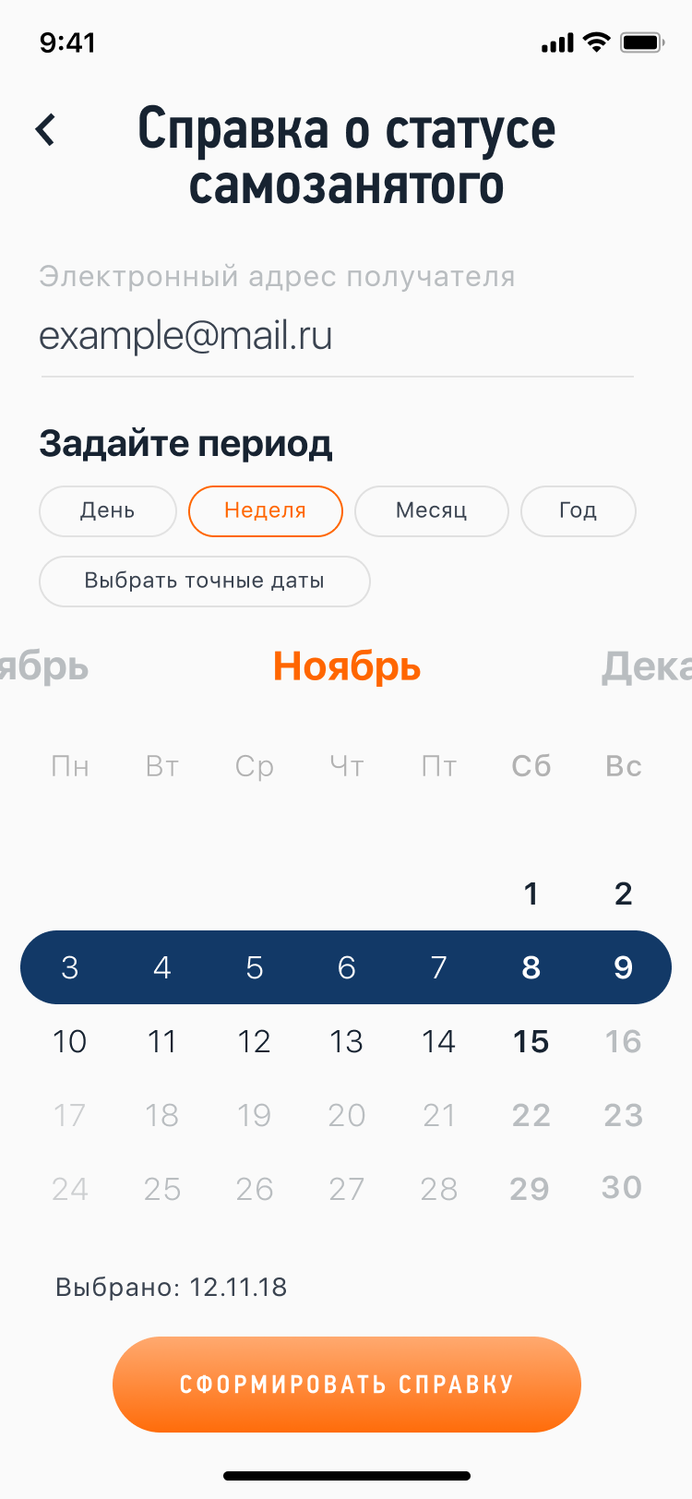
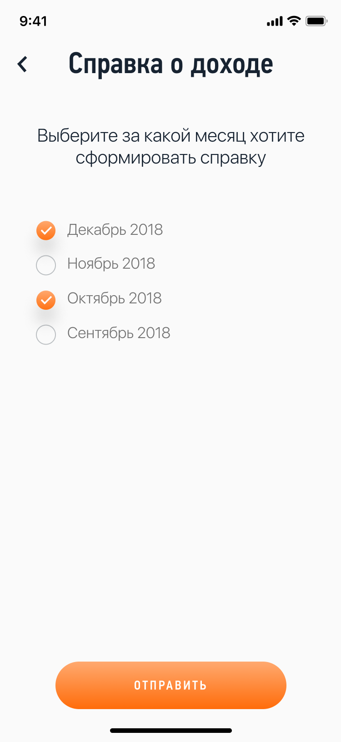
Подтверждение доходов и регистрации в качестве плательщика НПД

Slide 13

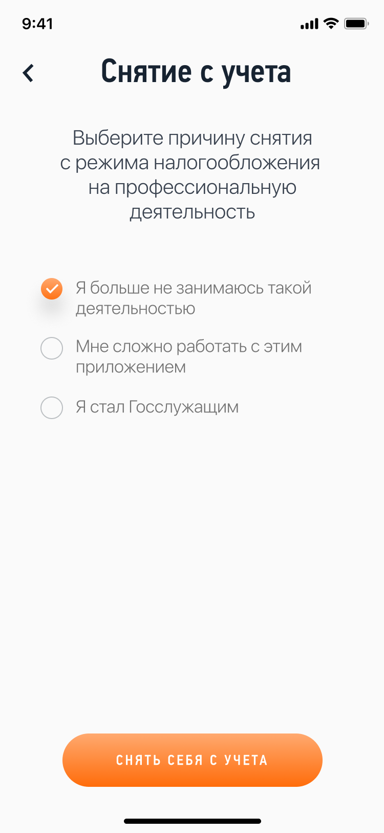
Прекращение деятельности в качестве плательщика НПД

